Slide 1









CHÀO MỪNG CÁC EM
ĐẾN VỚI BÀI HỌC MỚI

Slide 2
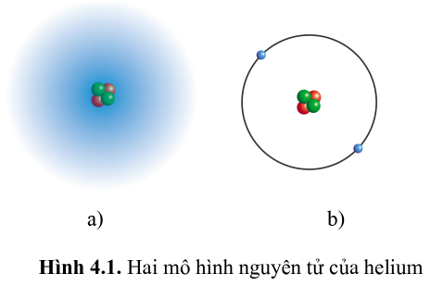

Trong lịch sử các thuyết về mô hình nguyên tử và mô hình hiện đại nguyên tử. Theo em, trong hai hình bên, hình nào thể hiện mô hình hành tinh nguyên tử, hình nào thể hiện mô hình hiện đại của nguyên tử?

Slide 3


BÀI 4: MÔ HÌNH NGUYÊN TỬ VÀ ORBITAL NGUYÊN TỬ

Slide 4
NỘI DUNG BÀI HỌC
1
Mô hình nguyên tử
2
Orbital nguyên tử

Slide 5
I. Mô hình nguyên tử
1. Mô hình Rutherford – Borh
Trình bày nội dung chính mô hình nguyên tử của Rutherford – Borh.
Khối lượng nguyên tử được tính như thế nào?
Trong nguyên tử các electron chuyển động theo quỹ đạo như thế nào?
Năng lượng của electron phụ thuộc vào yếu tố nào?

Slide 6
Câu trả lời:
(1) Khối lượng nguyên tử tập trung chủ yếu ở hạt nhân
(2) Electron quay xung quanh hạt nhân tròn như các hành tinh cung quanh mặt trời.
(3) Năng lượng của electron phụ thuộc vào khoảng cách từ electron đó tới hạt nhân nguyên tử. Electron ở càng xa hạt nhân thì có năng lượng càng cao.

Slide 7



Câu 1: Electron chuyển từ lớp gần hạt nhân ra lớp xa hạt nhân thì phải thu hay phóng năng lượng? Giải thích.
Câu trả lời:
Electron chuyển từ lớp gần hạt nhân ra lớp xa hạt nhân thì phải thu năng lượng. Vì năng lượng của electron phụ thuộc vào khoảng cách của electron đó tới hạt nhân nguyên tử.

Slide 8
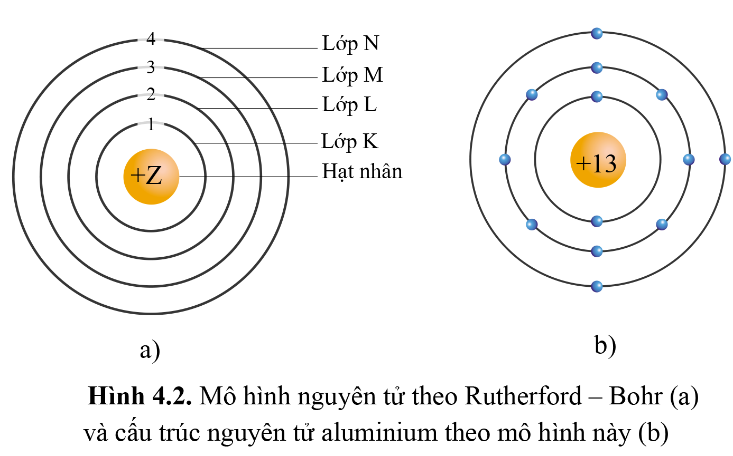
Sử dụng Hình 4.2, trình bày cách sắp xếp các electron trong các lớp.
Kí hiệu tên các lớp là gì? Số electron tối đa trong mỗi lớp là bao nhiêu?

Slide 9
Quan sát hình 4.2, theo chiều từ hạt nhân ra ngoài lớp vỏ, electron được sắp xếp vào các lớp:
Stt lớp (n) | 1 | 2 | 3 | 4 | n
Tên lớp | K | L | M | N | …
Số electron tối đa trong mỗi lớp | 2 2.1² | 8 2.2² | 18 2.3² | 32 2.4² | … 2.n²

Slide 10
Nhận xét:
Các electron được phân bố vào lớp gần hạt nhân trước. Số electron tối đa trong mỗi lớp là 2n², với n là số thứ tự lớp electron (n ≤ 4)

Slide 11
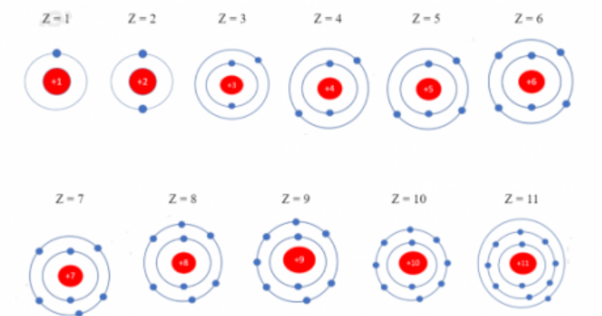
Dựa theo mô hình nguyên tử của Rutherford – Bohr, hãy vẽ mô hình nguyên tử các nguyên tố có Z từ 1 đến 11.

Slide 12
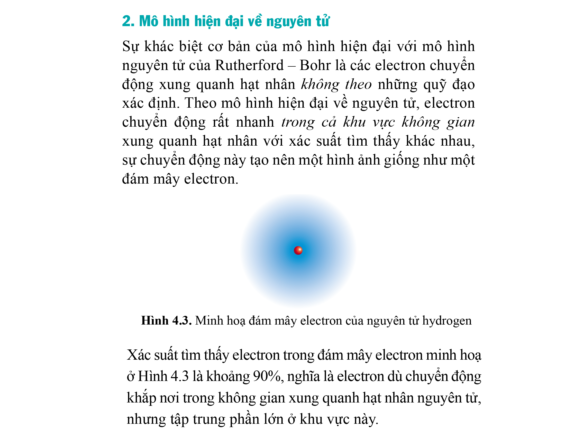
2. Mô hình hiện đại về nguyên tử
(1) Sự khác biệt cơ bản của mô hình hiện đại với mô hình Rutherford là gì? Lập bảng so sánh hai mô hình này.
(2) Trong mô hình này các electron chuyển động như thế nào?
(3) Xác suất tìm thấy electron trong các đám mây electron ở hình 4.3 khoảng bao nhiêu phần trăm?

Slide 13
(1) Sự khác biệt cơ bản của mô hình hiện đại với mô hình Rutherford – Bohr là các electron chuyển động xung quanh hạt nhân không theo những quỹ đạo xác định.
Mô hình nguyên tử | Mô hình Rutherford - Bohr | Mô hình hiện đại về nguyên tử
Giống nhau | Electron chuyển đông xung quanh hạt nhân
Khác nhau | Quỹ đạo của electron là chuyển động tròn hoặc bầu dục xác định xung quanh hạt nhân | Electron chuyển động rất nhanh xung quanh hạt nhân, không theo quỹ đạo xác định

Slide 14
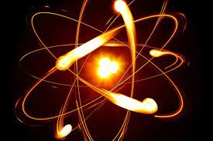
(2) Electron chuyển động xung quanh hạt nhân rất nhanh trong cả khu vực không gian xung quanh hạt nhân với xác suất tìm thấy khác nhau, sự chuyển động này tạo nên một hình ảnh như một đám mây electron.

Slide 15
(3) Xác suất tìm thấy electron ở hình 4.3 là khoảng 90%.

Slide 16
Câu 2: Theo em, xác suất tìm thấy electron trong toàn phần không gian bên ngoài đám mây là khoảng bao nhiêu phần trăm?
Câu trả lời:
Xác suất tìm thấy electron trong toàn phần không gian bên ngoài là khoảng 10%

Slide 17
II. Orbttal nguyên tử
1. Khái niệm
Trình bày nội dung chính mô hình nguyên tử của Rutherford – Borh.
Nêu khái niệm orbital. Kí hiệu AO được viết tắt của từ tiếng anh nào?
Câu trả lời:
Orbital nguyên tử là khu vực không gian xung quanh hạt nhân mà xác suất tìm thấy electron trong khu vực đó là lớn nhất (khoảng 90%). Orbital nguyên tử kí hiệu là AO ( viết tắt của: Atomic Orbital)

Slide 18
Quan sát hình 4.3, miêu tả orbital nguyên tử hydrogen.
Câu trả lời:
Orbital nguyên tử hydrogen có hình tròn

Slide 19
Còn nữa….
Có đủ bộ word và powerpoint cả năm tất cả các bài môn: Hóa 10 Cánh diều
https://tailieugiaovien.edu.vn/lesson/powerpoint-hoa-10-canh-dieu/

Slide 20


KHO HỌC LIỆU SỐ 4.0
https://tailieugiaovien.edu.vn
Thày cô liên hệ 0969 325 896 ( có zalo )
để có trọn bộ cả năm PowerPoint và Word bộ giáo án này.
Cung cấp giáo án tất cả các môn học cho 3 bộ sách giáo khoa mới
CÁNH DIỀU, KẾT NỐI TRI THỨC, CHÂN TRỜI SÁNG TẠO
Thày cô xem và tải tài liệu tại website: tailieugiaovien.edu.vn

